Slide 1
Willkommen zur Präsentation der neuen Bekleidung des NÖLSV
Ausstatter: ERIMA
Kollektion: Team Line EVO Star
Farbe: New Navy/Lime
Mindestverfügbarkeit: bis 2027

Slide 2
Mit der Team Line EVO Star Serie können wir neue Akzente im Bereich der Bekleidung und Ausrüstung für die nächsten Jahre setzen.
Neues sportliches Auftreten
Einheitliches Bild der Athleten als NÖLSV
Große Produktvielfalt
Angenehme Materialien
Damen und Herren Modelle verfügbar

Slide 3
Ausstattungsmöglichkeiten
Trainingsjacke mit oder ohne Kapuze
Hoody mit Kapuze
Sweatshirt
Trainingstop
T-Shirt
Polo Shirt
Lange Hose
Kurze Hose
Jacke mit abnehmbaren Ärmeln
Steppjacke Funktion
Steppjacke
Weste
Allwetter Jacke

Slide 4
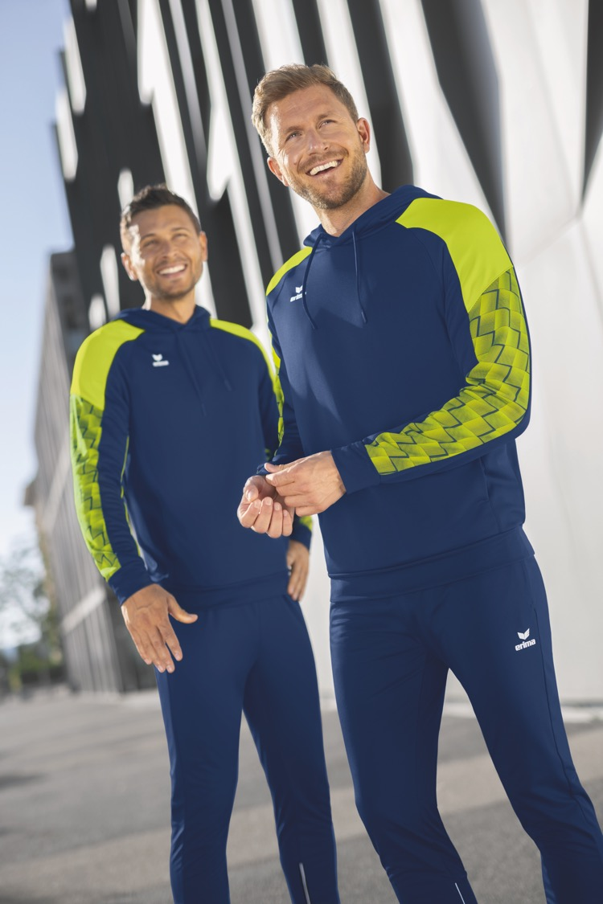
Kollektion:
Team Line EVO Star
Farbe:
New Navy/Lime
Mindestverfügbarkeit: bis 2027

Slide 5
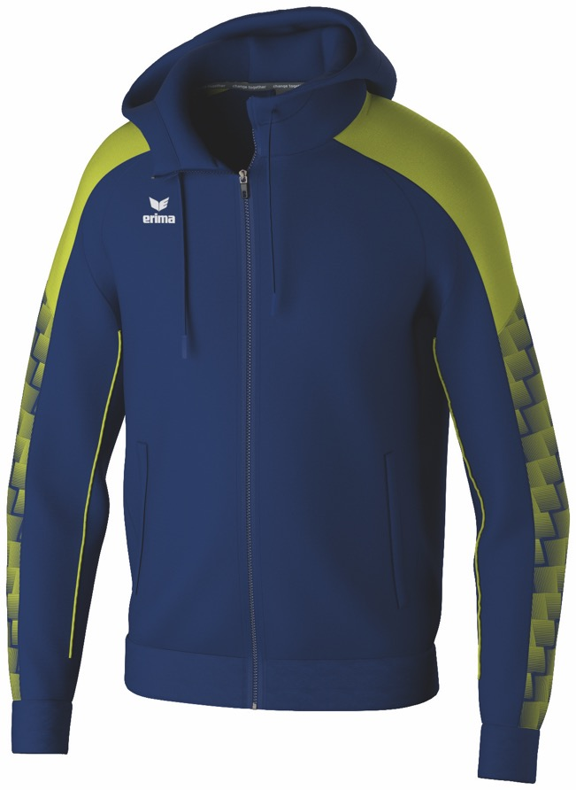
Trainingsjacke mit Kapuze
Größen:
Größen:
Kinder: Gr. 116-164 EUR 59,99* (€ 35,99)
Männer: Gr. S-3XL EUR 64,99* (€ 38,99)
Frauen: Gr. 34-44 EUR 64,99* (€ 38,99)
• Strapazierfähiges Funktionsmaterial
• Raglanschnitt und elastische Einsätze
für volle Bewegungsfreiheit
• Hoher Kragen mit Kapuze und Kordelzug
• Breite Rippbündchen an Ärmel und Saum
• Seitlich verdeckte Reißverschlusstaschen
• Stylisches Design an den Ärmeln mit
3D Effekt
• Kontrastfarbiger Piping an den Ärmeln
• Taillierte Variante für Damen

Slide 6
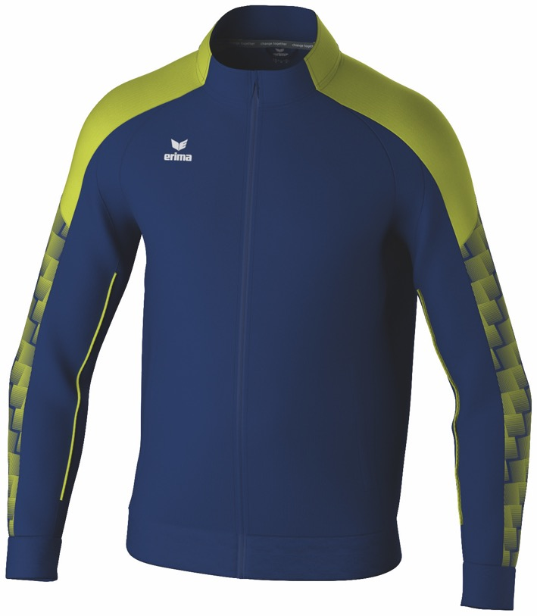
Trainingsjacke ohne Kapuze
Größen:
Kinder: Gr. 116-164 EUR 44,99* (€ 26,99)
Männer: Gr. S-4XL EUR 49,99* (€ 29,99)
Strapazierfähiges Funktionsmaterial
Raglanschnitt und elastische Einsätze für
volle Bewegungsfreiheit
Breite Rippbündchen an Ärmel und Saum
Stehkragen mit Kinnschutz
Seitlich verdeckte Reißverschlusstaschen
Stylisches Design an den Ärmeln mit
3D Effekt
Kontrastfarbenes Piping an den Ärmeln
ACHTUNG: kein Damenmodell verfügbar!!

Slide 7
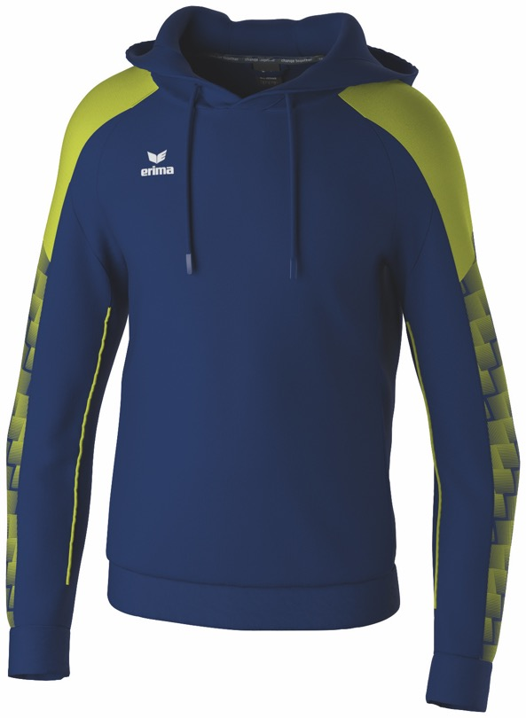
Kapuzen Sweat EVO Star
Größen:
Kinder: Gr. 116-164 EUR 54,99* (€ 32,99)
Männer: Gr. S-3XL EUR 59,99* (€ 35,99)
Frauen: Gr. 34-44 EUR 59,99* (€ 35,99)
Weiches Funktionsmaterial
Raglanschnitt und elastische Einsätze für
volle Bewegungsfreiheit
Eingearbeitete Kängurutasche
Gefütterte Kapuze mit Kordelzug
Breite Rippbündchen an Ärmel und Saum
Stylisches Design an den Ärmeln mit
3D Effekt
Kontrastfarbenes Piping an den Ärmeln
Taillierte Variante für Damen

Slide 8
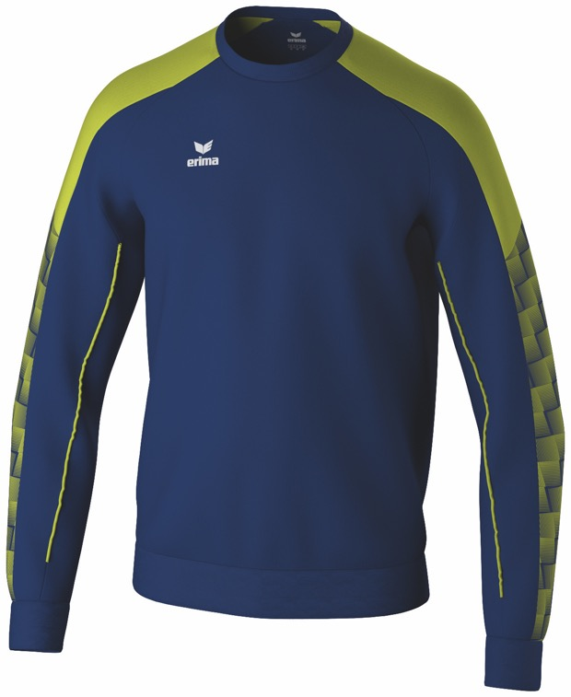
Sweatshirt EVO Star
Größen:
Kinder: Gr. 116-164 EUR 44,99* (€ 26,99)
Männer: Gr. S-3XL EUR 49,99* (€ 29,99)
Strapazierfähiges Funktionsmaterial
Raglanschnitt und elastische Einsätze für
volle Bewegungsfreiheit
Gerippter Rundhalsausschnitt
Breite Rippbündchen an Ärmel und Saum
Stylisches Design an den Ärmeln mit
3D Effekt
Kontrastfarbenes Piping an den Ärmeln
ACHTUNG – kein Damenmodell verfügbar!!

Slide 9
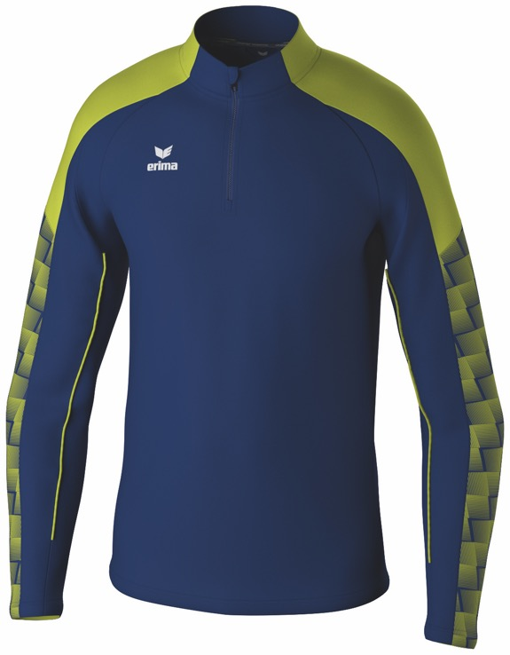
Trainingstop EVO-Star
Größen:
Kinder: Gr. 116-164 EUR 49,99* (€ 29,99)
Männer: Gr. S-4XL EUR 54,99* (€ 32,99)
Strapazierfähiges Funktionsmaterial
Raglanschnitt und elastische Einsätze für
volle Bewegungsfreiheit
Stehkragen mit Kurzreißverschluss und
Kinnschutz
Offener Saumabschluss
Stylisches Design an den Ärmeln mit
3D Effekt
Kontrastfarbenes Piping an den Ärmeln
ACHTUNG – kein Damenmodell verfügbar!!

Slide 10
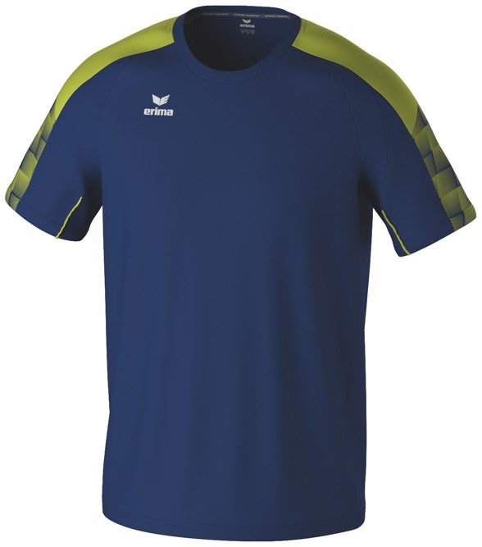
T-Shirt EVO Star
Größen:
Kinder: Gr. 116-164 EUR 29,99* (€ 17,99)
Männer: Gr. S-3XL EUR 34,99* (€ 20,99)
Frauen: Gr. 34-44 EUR 34,99* (€ 20,99)
Leichtes, funktionelles T-Shirt für
Sport und Alltag.
Leichtes Funktionsmaterial
Raglanschnitt und elastische Einsätze für
volle Bewegungsfreiheit
Gerippter Rundhalsausschnitt
Stylisches Design an den Ärmeln mit
3D Effekt
Kontrastfarbenes Piping an den Ärmeln
Taillierte Variante für Damen

Slide 11
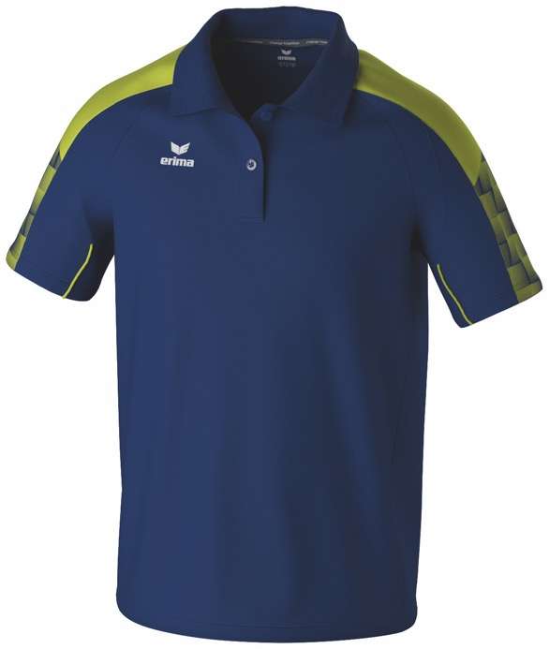
Poloshirt EVO Star
Größen:
Männer: Gr. S-4XL EUR 44,99* ( € 26,99)
Frauen: Gr. 34-44 EUR 44,99* ( € 26,99)
Sportlich und elegant in jeder Situation
• Leichtes Funktionsmaterial
• Raglanschnitt und elastische Einsätze für
volle Bewegungsfreiheit
• Polokragen mit 2er Knopfleiste
• Jacquard Kragen für bessere Regulierung
der Körpertemperatur
• Stylisches Design an den Ärmeln mit
3D Effekt
• Kontrastfarbenes Piping an den Ärmeln
• Taillierte Variante für Damen

Slide 12
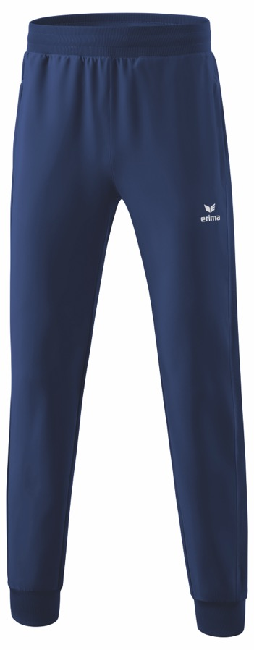
Präsentationshose Team
Größen:
Kinder: Gr. 128 – 164 EUR 44,99* ( € 26,99)
Männer: Gr. S – XXXL EUR 49,99* ( € 29,99)
Frauen: Gr. 34 – 48 EUR 49,99* ( € 29,99)
Vielseitig einsetzbar dank schlichtem Design und funktionellen Materialien.
Leichtes, elastisches Funktionsmaterial für optimale Temaperaturregulierung
Seitliche Strech-Einsätze für mehr Bewegungsfreiheit
Breiter Bund mit Kordelzug
Flexible Bündchen und Reißverschluss am Beinabschluss
Seitliche Reißverschlusstaschen
Ohne Innenfutter

Slide 13
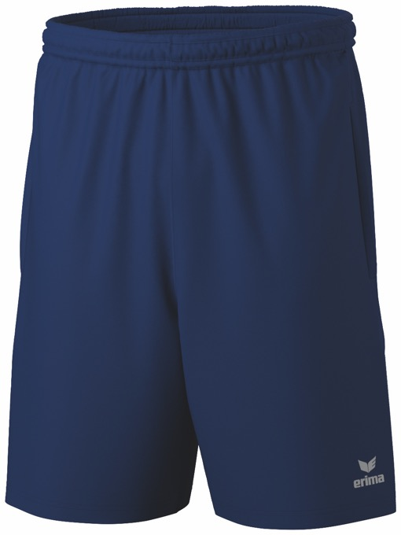
Shorts Team
Größen:
Kinder: Gr. 128-164 EUR 29,99* ( € 17,99)
Männer: Gr. S-3XL EUR 34,99* ( € 20,99)
Frauen: Gr. 34-44 EUR 34,99* ( € 20,99)
•Strapazierfähiges Funktionsmaterial
•Elastischer Bund mit Kordelzug
•Seitlich überdeckte Reißverschlusstaschen
•Ohne Innenslip
•Spezielle Variante für Damen

Slide 14
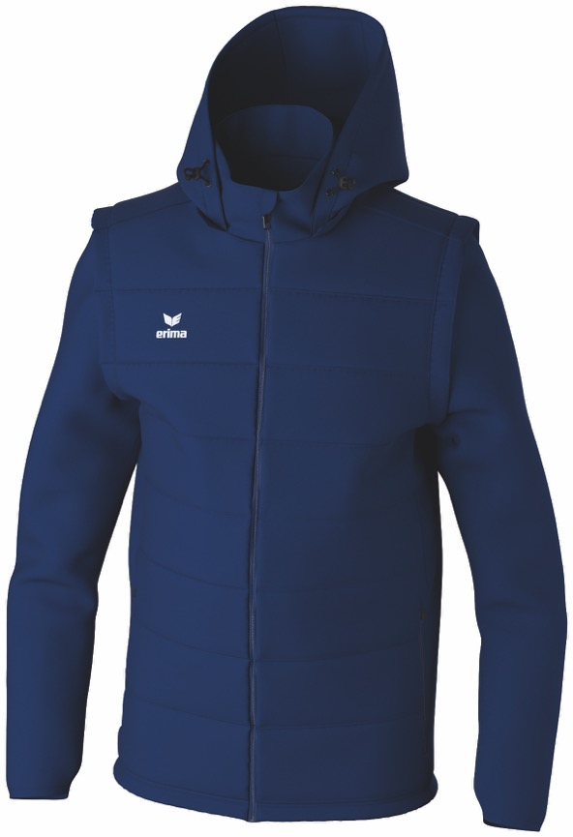
Jacke mit abnehmbaren Ärmeln Team
Größen:
Männer: Gr. S-4XL EUR 89,99* (€ 53,99)
In jeder Situation perfekt ausgestattet:
Die wind- und wasserabweisende Jacke
lässt sich problemlos in eine Weste
verwandeln.
• Leicht wattiertes Funktionsmaterial
• Gefütterte, abnehmbare Kapuze mit
Stopper
• Stehkragen
• Abnehmbare Ärmel
• Innenfutter aus Fleece
• Geräumige Innentaschen
• Seitliche Reißverschlusstaschen
• Elastische Bündchen an Ärmel und Saum

Slide 15
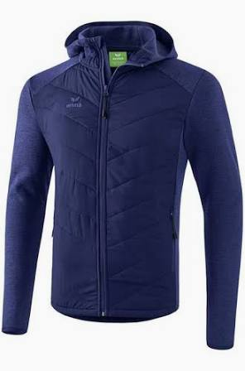
Steppjacke Funktion
Größe:
Kinder: Gr. 128 – 164 EUR 89,99* (€ 53,99)
Männer: Gr. S – XXXL EUR 94,99* (€ 56,99)
Frauen: Gr. 34 – 48 EUR 94,99* (€ 56,99)
Steppjacke für Sport und Freizeit
Elastisches Funktionsmaterial
Wattiert
Seitliche Reißverschlusstaschen
Hoher Kragen mit Kapuze
Damen und Herrenschnitt
Material: 97% Polyester, 3% Elastan
Innenfutter: 100% Polyamid

Slide 16
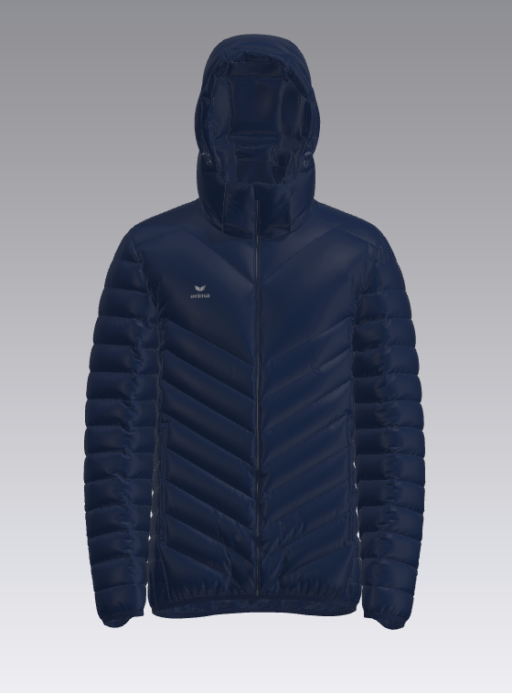
Steppjacke
Größe:
Männer: Gr. XXS – XXXL EUR 99,99* (€ 59,99)
Frauen: Gr. 34 – 46 EUR 99,99* (€ 59,99)
Leichte Steppjacke
Hoher Kragen mit Kapuze und Kordelzug
Reißverschluss mit Kinnschutz
Seitliche Reißverschlusstaschen
Elastisches Einfassband an Ärmeln und Saum
Damen und Herrenschnitt
Material: 100% Polyester
Kommt ab September/Oktober 2024 ins Programm, da die Herbst/Winter Kollektion erst ab da lieferbar ist. Wird im Online Shop dann erweitert

Slide 17
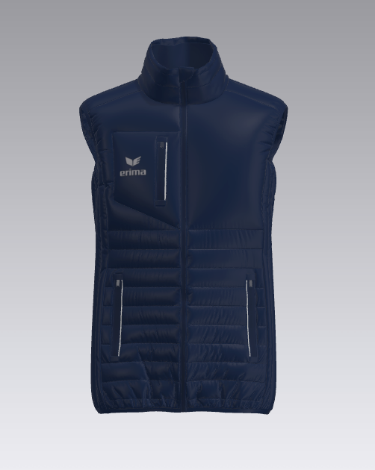
Weste
Größen:
Männer: Gr. XXS – XXXL EUR 69,99* ( € 41,99)
Frauen: Gr. 34 – 46 EUR 69,99* ( € 41,99)
Leichte, wattierte Weste
Schmale Steppnähte für eine sportliche Passform
Kragen mit gerippter Innenseite für hohen Komfort
Unterlegter Reißverschluss mit Kinnschutz
Damen und Herren Modell
Material: 100% Nylon
Kommt ab September/Oktober 2024 ins Programm, da die Herbst/Winter Kollektion erst ab da lieferbar ist. Wird im Online Shop dann erweitert

Slide 18
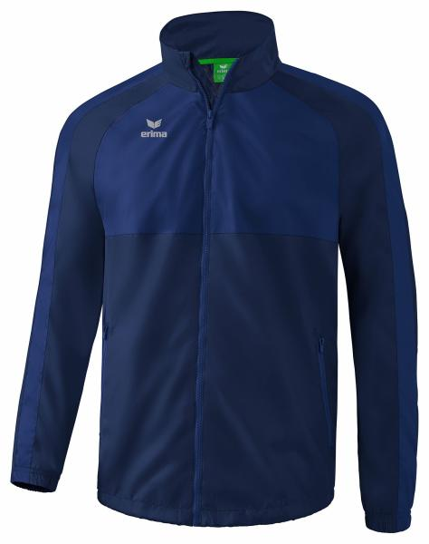
Team Allwetterjacke
Größe:
Kinder: Gr. 116 – 164 EUR 49,99* (€ 29,99)
Männer: Gr. S – XXXL EUR 54,99* (€ 29,99)
Zeig deinen Teamgeist – auch im Regen!
Wasserdichtes Obermaterial mit verschweißten Hauptnähten
1.200 mm Wassersäule
Geöffnetes Innenfutter für optimale Veredelung
Hoher Stehkragen mit integrierter Kapuze
Elastische Bündchen an Ärmeln und Saum
Seitliche Reißverschlusstaschen
Achtung! Nur Herrenmodell verfügbar!!
Material: 100% Polyester
Innenfutter: 100% Polyester

Slide 19
Partner / Sponsoren
Partner:
Erima Österreich
Intersport Winninger Stadion Center
Textilprint KORBEL Austria
Sponsoren:
STEYR Sportwaffen
Sportoptiker Wien

Slide 20
Zusammenarbeit mit der Firma ERIMA
Preisersparnis gegenüber dem unverbindlichen Verkaufspreis (mit Stern markiert)
40 %
Alle angegebenen Preise (in Klammer) verstehen sich inkl. MwSt.
ohne Druckkosten !!!
Einrichtung eines eigens für den NÖLSV zugeschnittenen Online Shops

Slide 21
Zusammenarbeit mit der Firma Intersport Winninger / Stadion Center Wien
Bestellung und Bedruckung (Fa. KORBEL Austria) der Bekleidung
Direktbestellung über den Online Shop
Abholung im Shop (Stadion Center) oder Zusendung der Ware direkt an die Athleten bzw. Vereine möglich (Versandkosten € 5,-)
Bezahlung der Ware entweder bei Abholung im Shop oder per Rechnung bei Zusendung

Slide 22
Sponsoren
Wir konnten die Firmen
STEYR Sport
Sportoptiker Rauter
gewinnen, die uns bei der Anschaffung der neuen Bekleidung unterstützen werden. Die Sponsor Gelder werden für die Anschaffung der Bekleidung im Bereich der Jugend verwendet.

Slide 23
LOGOS Brust und Rückenbereich

Slide 24
Logos Brust
Größe ca. 2,5 x 9 cm
Brust rechts
Größe ca. 5 x 5 cm
Brust rechts
Größe ca. 5 x 7 cm
Brust links

Slide 25
Logo Brust Druckversion

Slide 26
Auch haben wir ein neues Rückenlogo entworfen

Slide 27
Logos Bekleidung / Druckkosten
Rücken: Logo Niederösterreich NEU
Brust 1 rechts: Steyr Sport (Logo)
Brust 2 rechts: Sportoptiker (Schriftzug)
Brust links: NÖLSV Logo
Brust links über
NÖLSV Logo Personalisierung (Aufdruck Name) möglich
(Aufpreis € 4,-)
Druckkosten pro Oberteil € 12,- (exkl. Name)

Slide 28
Ein Link, welcher direkt zum Onlineshop des NÖLSV führt, ist auf der HP des NÖ Landesschützenverbandes hinterlegt.
https://erima.shop/noe-landesschuetzenverband
Auch gibt es auf der Homepage des NÖLSV einen Leitfaden, der den Bestellvorgang erleichtern soll.

Slide 29
Das Datum für die gesammelte Erstbestellung wurde mit 10.6.2024 festgelegt.
Danach finden Bestellungen immer jeweils zum 1. und 15. jedes Monats statt.
Bitte bedenkt, dass es auf Grund von Lieferverzögerungen, Bestelldatum und den Umweg zum Drucker doch eine gewisse Zeit in Anspruch nimmt, bis die Ware bei euch eingetroffen ist.

Slide 30
Ich danke für die Aufmerksamkeit und hoffe auf ein positives Feedback bezüglich der neuen Bekleidung.
Für Fragen stehe ich jederzeit gerne zur Verfügung

